Slide 1
Анализ рынка заведений общественного питания Москвы

Slide 2
Общие выводы
1.Большую часть заведений в городе составляют кафе (40%) - это примерно столько же, сколько столовые, рестораны и фастфуд вместе взятые.
2.81% заведений в городе составляют несетевые места.
3.В основном, размещают большое количество заведений с небольшим количеством мест.
4.В среднем больше всего посадочных мест в столовых (130), немного меньше в ресторанах (96), меньше всего посадочных места делают в магазине (отдел кулинарии) - 5 и в закусочных - 7.
5.Среди районов, включающих 10 самых популярных улиц для размещения точек питания, больше всего заведений в Гагаринском районе (3 улицы), а также в районах - Тропарево-Никулино, Обручевский, Донской, Теплый стан, Нагатино-Садовники, Ломоносовский (по 2 улицы), Свиблово, Северное Бутово (по 1).
6.Особо примечательно, что в Москве обнаружено целых 579 улиц, на которых не более 1 места питания. Такие улицы находятся в Таганском (28), Хамовники (26) и Басманном (24) районах и т.д.
7.Большинство заведений общественного питания в Москве имеют до 250 - 300 посадочных мест.

Slide 3
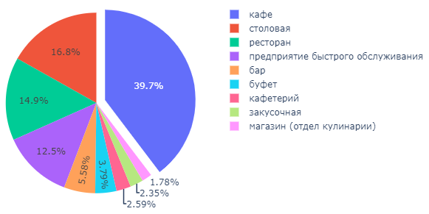
Распрострненность заведений общественного питания по их типу
Выводы:
1.Кафе составляют примерно половину всего общепита Москвы (40%);
2.Доля кафе примерно равна числу столовых, ресторанов и фастфуда вместе взятых;
3.В Москве доля столовых (16,8%) сопоставима доли ресторанов (14,9%);
4.Менее 6% составляют кафетерии, закусочные и отделы кулинарии.
Внутренние данные Яндекс.Карты

Slide 4
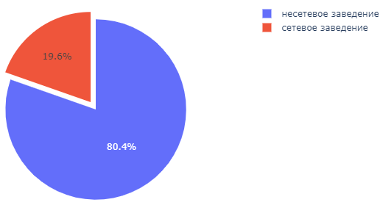
Соотношение сетевых и несетевых заведений
Выводы:
1. 4/5 заведений города составляют несетевые места (80,4%) ;
2. Это объясняется тем, что сетей в сфере общественного питания в целом не так много, чем отдельных предприятий питания;
3. Значительная доля несетевых заведений говорит о наличии конкуренции между частным бизнесом.
Внутренние данные Яндекс.Карты

Slide 5
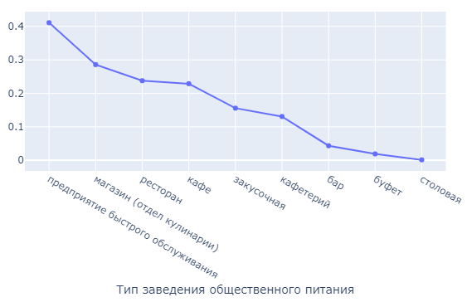
Доля сетевых предприятий общественного питания в Москве
Выводы:
1. Сетевое распределение в большей степени характерно для предприятий быстрого обслуживания (41%).
2. Сетевое распределение в равной степени характерно для кафе (22,8%) и ресторанов (23,7%).
3. Наименее подвержены сетевому распределению бары, буфеты и столовые. Доля сетевых заведений среди своего типа составляет менее 5%.
Внутренние данные Яндекс.Карты

Slide 6
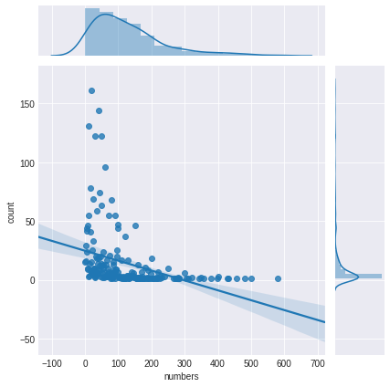
Что характерно для сетевых заведений?
Вывод:
Распределение заведений по количеству посадочных мест сообщает, что более предпочтительным для сетевых организаций является большое количество заведений с небольшим количеством мест.
Внутренние данные Яндекс.Карты

Slide 7
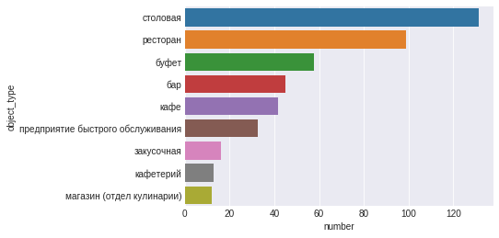
Среднее количество посадочных мест
Вывод:
1. В среднем больше всего посадочных мест предлагают столовые (131). Это объясняется тем, что такие заведения расположены в образовательных учреждениях, государственных организациях, в которых большая проходимость с небольшим средним чеком.
2. Среднее число посадочных мест в барах и кафе примерно равно (44 и 41 соответственно). Эти предприятия общественного питания имеют схожую ценовую политику и ориентированы на одну аудиторию.
Внутренние данные Яндекс.Карты

Slide 8
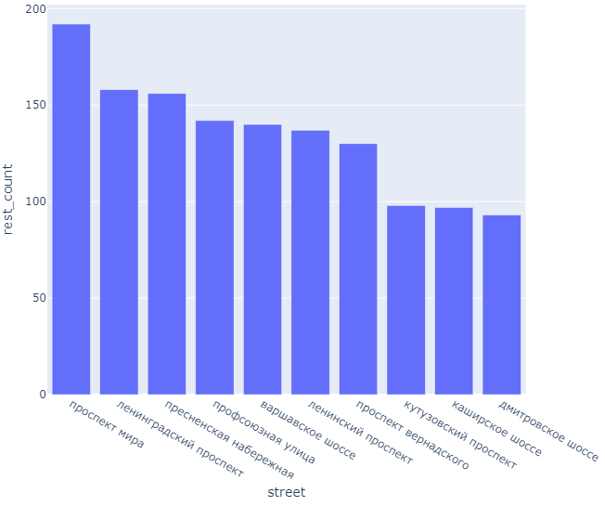
Топ-10 улиц по количеству объектов питания
Вывод:
Исходя из полученной информации можно сделать вывод, что больше всего объектов питания расположено на протяженных магистралях, который пересекают множество районов Москвы. Больше всего заведений расположено на пр.Мира (192), Ленинградском пр. (158) и Пресненской наб. (156).
Внутренние данные Яндекс.Карты

Slide 9
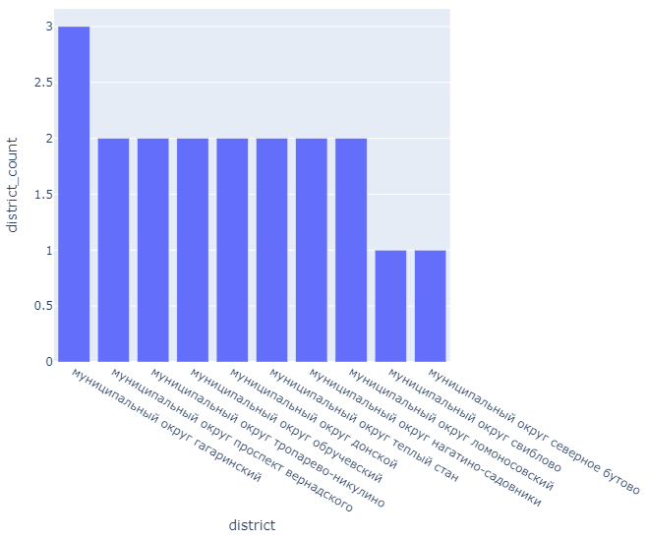
Топ-10 районов Москвы по количеству объектов общественного питания
Вывод:
Среди районов, включающих 10 самых популярных улиц для размещения точек питания, больше всего мест точек питания в Гагаринском районе (3 улицы), а также в районах - Тропарево-Никулино, Обручевский, Донской, Теплый стан, Нагатино-Садовники, Ломоносовский (по 2 улицы), Свиблово, Северное Бутово (по 1).
Внутренние данные Яндекс.Карты

Slide 10
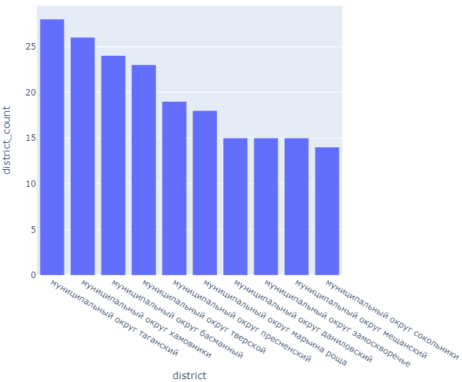
Топ-10 районов Москвы, где на улицах размещено по одному объекту питания
Вывод:
В Москве обнаружено целых 579 улиц, на которых не более 1 места питания. При этом если посмотреть на районы, больше всего таких улиц в Таганском (28), Хамовники (26) и Басманных (24) районах и т.д.
Это объясняется тем, что такие районы либо спальные, либо находятся в пром.зоне.
Внутренние данные Яндекс.Карты

Slide 11
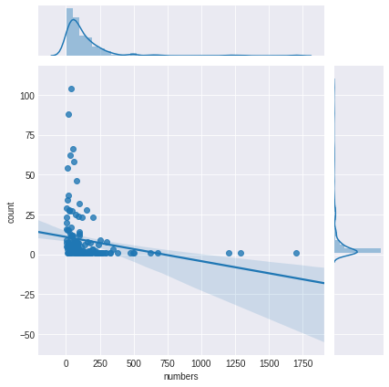
Распределение количества посадочных мест для улиц с большим количеством объектов общественного питания
Вывод:
Исходя из полученного графика распределения следует, что большинство заведений общественного питания в Москве на основных магистралях имею до 250-300 посадочных мест.
Внутренние данные Яндекс.Карты

Slide 12
Техническое задание
Вы решили открыть небольшое кафе в Москве. Оно оригинальное — гостей должны обслуживать роботы. Проект многообещающий, но дорогой. Вместе с партнёрами вы решились обратиться к инвесторам. Их интересует текущее положение дел на рынке — сможете ли вы снискать популярность на долгое время, когда все зеваки насмотрятся на роботов-официантов?
Вы — гуру аналитики, и партнёры просят вас подготовить исследование рынка. У вас есть открытые данные о заведениях общественного питания в Москве.

Slide 13
Рекомендации инвесторам
1. Более предпочтительным типом заведения считается ресторан. Конкуренция в сегменте кафе достаточно высока, при это высокотехнологичное предприятие изначально предполагает большие инвестиции и более высокий уровень кухни, чем просто кафе.
2. Поскольку, в основном, по городу не распространены сетевые заведения, целесообразно запустить один ресторан, а постепенно расширять его в сеть, чтобы в каждом прибыльном районе города было свое необычное робото-кафе.
3. Относительно районов, предпочтительно выбирать те районы, где мест общественного питания нечрезмерно много (см. топ 10 улиц), но и не так мало, как в тех, где их всего по одному на улицу (см. список районов, включающих улицы с одним местом общественного питания).
4. Более предпочтительным для предприятий общественного питания Москвы является размещение большого количества заведений с небольшим количеством мест.
5. Рекомендуется размещать от 40 до 100 посадочных мест.

